Slide 1


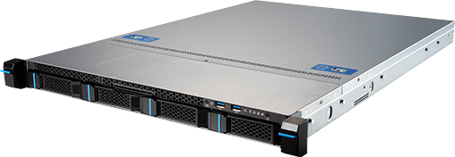


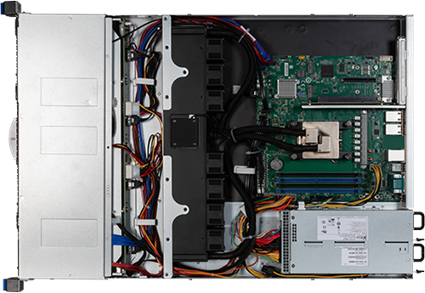

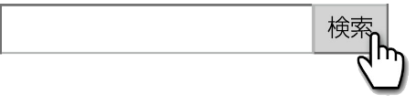
最先端コンピューターソリューション
スモールオフィス・研究室などでのサーバー導入に
お勧めのエントリーモデル!
Ryzen9 7950X3D搭載であらゆる処理が快適!
HPC SERVE Type-MSE1URY1SWC
ラックマウント型エントリーサーバー(1U / 水冷）
3年間
保証
16コア/32スレッド 高速処理を実現 Ryzen 9 7000シリーズ搭載
■ 筐体：1U ラックマウント- 約（W）438.5 x（D）660 x（H）43.5 mm
■ OS：オプション
■ チップセット：AMD B650 チップセット
■ TPM モジュール：TPM2.0
■ CPU：AMD® Ryzen™ 9 7950X3D プロセッサー
- 16コア | 32スレッド
- 4.2GHz to 5.7GHz
- 128MB L3 Cache | 16MB L2 Cache
■ CPUクーラー：1U 水冷モジュール（最大170W）
■ メモリー：32GB（16GB x2）
- DDR5-5600 | ECC | Unbuffered - 4スロット（2ch）
- 最大192GB（48GB x4 | Unbuffered | ECC）
- 5,200MT/s（1DPC）および3,600MT/s（2DPC）
■ ストレージ：[RAID1] 960GB（960GB x2）SATA3-SSD - 高耐久仕様
■ グラフィック：[1ポート] D-Sub15
■ ネットワーク：[2ポート] 10ギガビット（RJ-45）[1ポート] IPMI（RJ-45）
■ 電源：[冗長化（1+1）] 600W/100V - 80 Plus Platinum 認証
■ 保守：3年間センドバック方式ハードウェア保証
■ ラック・マウントレールキット付属
カスタマイズ承ります。
販売価格
649,000
税込
円
https://www.applied.ne.jp/rs/
デ
ジ
タ
ル
丸
ご
と
ア
プ
ラ
イ
ド
または
アプライド Biz

Slide 2

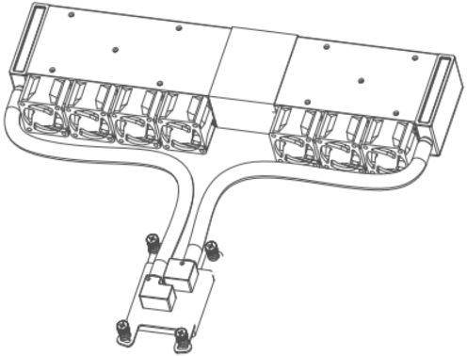
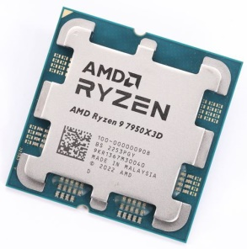


最先端コンピューターソリューション
HPC SERVEに採用している1Uラックマウント筐体の特徴
1Uサイズでありながら、強力な
水冷クーラーを搭載した唯一無二の性能!
高負荷な処理を長時間実行するサーバーにおいて、CPUの熱は深刻な問題です。PCパーツは熱が上がりすぎると、熱を下げるためにパワーを落として動く仕様のため冷却性能が伴わないパソコンは性能が実際より落ちてしまう可能性があります。そこで、HPC Deepは冷却性にも拘っているため、熱を抑え、100％の力を引き出すことが可能です。
16コア/32スレッド「 Ryzen 7000X3Dシリーズ」搭載
エントリーサーバーとしての用途を満たしながら、水冷クーラーによってCPU性能を引き上げることで、Ryzen7000X3Dシリーズが搭載可能。エントリーサーバーにはない高性能CPUにより、クロック重視の計算・画像処理にも対応可能！
1U ラックマウント型サーバーには
数少ない液冷ユニットを搭載
■ 1Uラックマウントタイプ奥行660mmのコンパクト設計
■ AMD Ryzen 7000 Series and EPYC 4004 対応
■ Liquid cooling Systemを搭載した高い冷却性能
■ DDR5 DIMM Slot (x4), 2DPC, upto 5200MT/s, UDIMM
■ PCIe 4.0 x16レーン×1スロットFHHL PCIe card
■ 前面3.5/2.5インチ対応Hot-Swapベイ(x4)
■ M.2 2280/22110 PCIe4.0 x4 (x2)
■ 10GBase-T Ethernet Ports (Intel® X710AT2) (x2)
■ 1000Base-T Dedicated Server Management Port (x1)
■ USB3.2 Gen1 Type-A Ports 前面：x2 背面：x2
■ 600W 冗長化電源80Plus Platinum認証（１＋１）
24時間365日稼働
複数の並列処理
大人数へのサービス提供
部品単位の高い耐久性
冗長化されたストレージ
https://www.applied.ne.jp/rs/
デ
ジ
タ
ル
丸
ご
と
ア
プ
ラ
イ
ド
または
アプライド Biz

